Slide 1


CSTA – Análise de sistemas
Tópicos Integradores – Atualização
Profissional para o Mercado de Trabalho

Slide 2
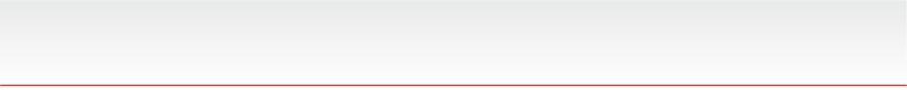

Aula 02
Universidade Tuiuti do Paraná Faculdade de Ciências Exatas
Tópicos Integradores – Atualização
Profissional para o Mercado de Trabalho
Estudos Dirigidos – 1º Bimestre

Slide 3
ESTUDOS DIRIGIDOS
Linguagens de Programação no Mercado de Trabalho
APRESENTAÇÃO:
Uma vez que a disciplina de Tópicos Integradores: Atualização Profissional para o Mercado de TI, tem como objetivo o desenvolvimento do aluno para conhecer e pesquisar novas tendências do mercado mundial, nas últimas tecnologias utilizadas mundialmente. Os estudos dirigidos propostos são executados no sentido de fixar os conceitos debatidos em aula.
OBJETIVOS:
Ao final do Estudo Dirigido proposto, espera-se que os alunos sejam capazes de:
Descrever quais linguagens de programação mais utilizadas, assim como integrar processos de automatização que mais são utilizados nesta área;
Reconhecer tecnologias atuais e futuras que poderão ser utilizadas em larga escala;
Ler de forma crítica e compreender publicações, artigos e revistas técnicas da área da computação;

Slide 4


ESTUDOS DIRIGIDOS
ATIVIDADES DISCENTES E CRONOGRAMA:
Atividade Proposta | Data de Entrega | Forma de Entrega
Elaborar um artigo que tenha uma análise das linguagens de programação mais utilizadas e também os processos de automatização mais utilizados | 22 / 09 / 2026 | Envio via e-mail, nas normas técnicas.

Slide 5
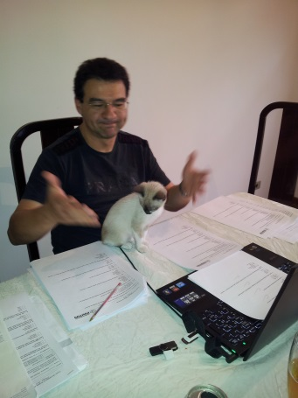
ESTUDOS DIRIGIDOS
AVALIAÇÃO
A avaliação do conteúdo contemplado pelos Estudos Dirigidos constitui 30% da nota.

Slide 6
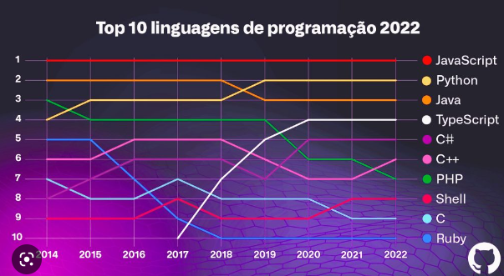
Temas Propostos

Slide 7



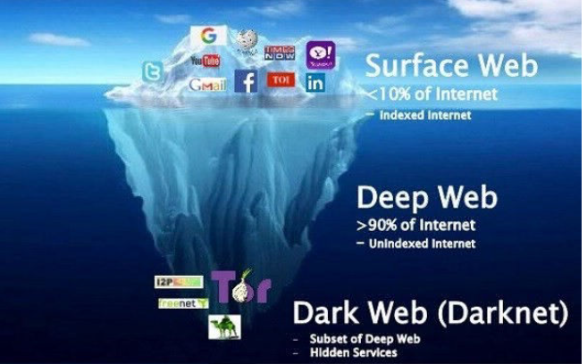

AONDE PESQUISAR ?

Slide 8
Elaboração do Projeto
Formar equipes de 6 integrantes para desenvolvimento e pesquisa do material solicitado;
Artigo deve ser entregue nas normas técnicas;
Apresentar para turma e a apresentação tiver uma qualidade boa, pode incluir pontos para os integrantes da equipe;
Via e-mail luiz.correa@utp.br e não serão aceitos trabalhos após a data prevista;

Slide 9

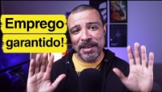
Vídeos
https://www.youtube.com/watch?v=QY0Bce66uSo
https://www.youtube.com/watch?v=IhOtRp4LuZs

Slide 10


F I M THE END DAS ENDE EL FIN

